Slide 1




追慕先烈故事
争做强国青年
成员：王季昕、王稼春、王振宽、王锐、王作为、翁鑫铭
时间：2022-10-12

Slide 2

前 言
今天的幸福生活是怎么来的？
是先辈们用鲜血和辛勤工作换来的。
我们小组成员们于10月12日参观了杭州青年运动史馆，深刻领悟到了不同时期的先辈们英勇奋战、百折不挠，自力更生、发愤图强，解放思想、锐意进取，自信自强、守正创新的精神。

Slide 3

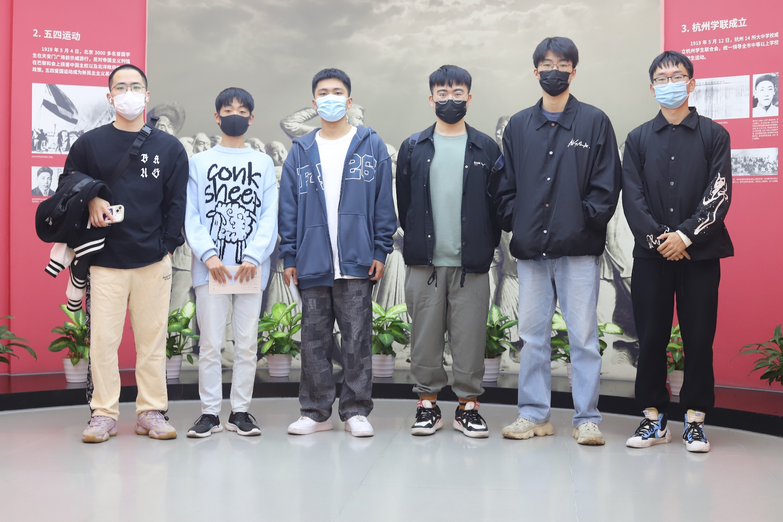
展厅合影

Slide 4
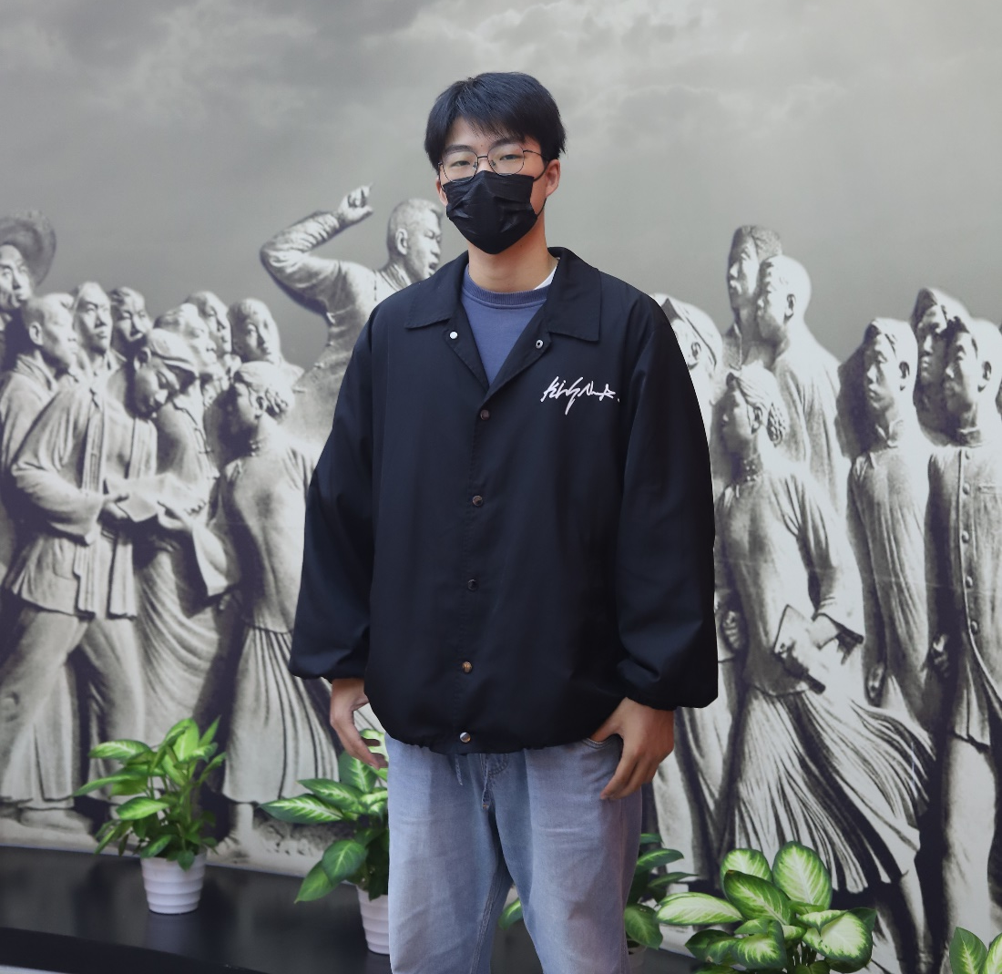
门厅一览及感悟
一进杭州青年运动史馆门厅，就是一面巨型浮雕墙，纪念革命青年英勇就义的场景，通过泥塑肌理的质感以及关节骨点的强化，展现了恢宏的革命时代背景和青年先锋的刚毅与正气，令人肃然起敬。

Slide 5
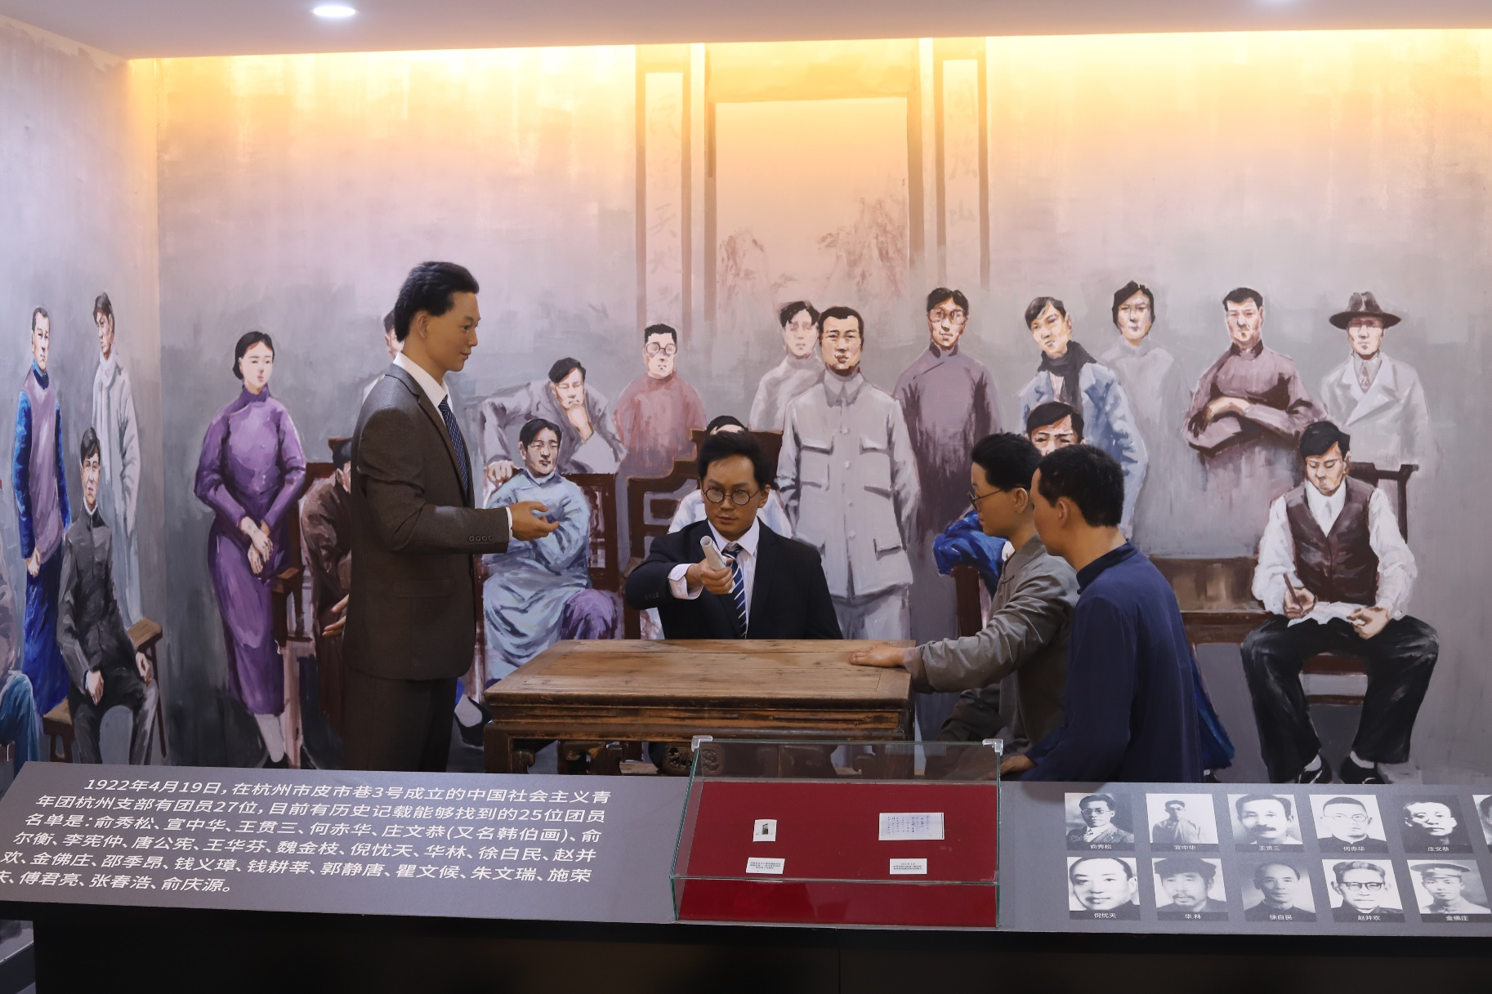
运动史馆简介
杭州青年为建立新中国而奋斗、杭州青年积极参加社会主义建设、杭州青年年在建设中国特色社会主义中建功立业，这三个板块中，体会百年来杭州青年在中国共产党的带领下，在中国革命、建设和改革开放的各个历史时期不懈奋斗的辉煌历史和重要经验。

Slide 6
目 录
参观过程
参观感悟
新时代的青年人该做些什么

Slide 7

第一节
社会实践的参观过程

Slide 8
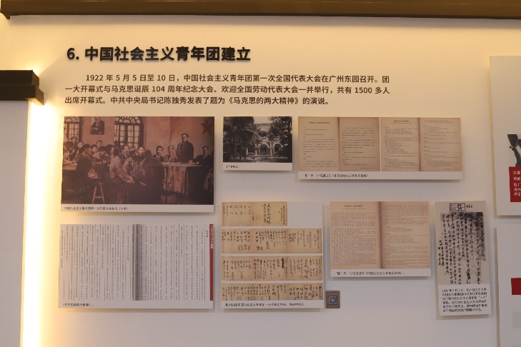
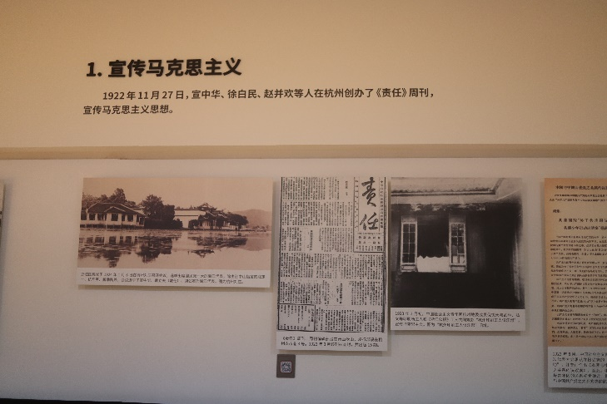
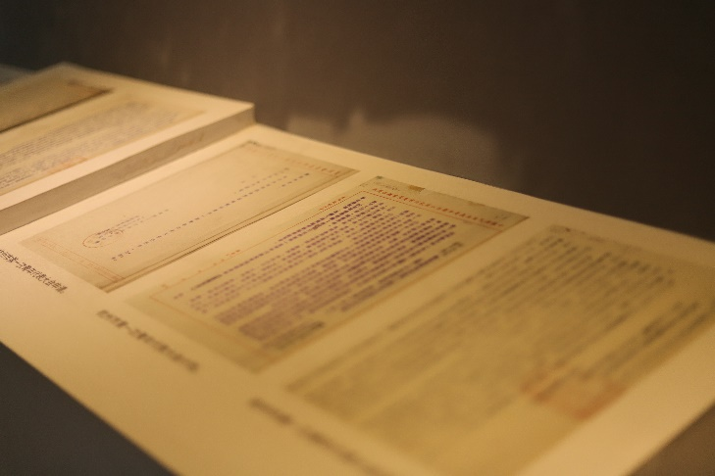
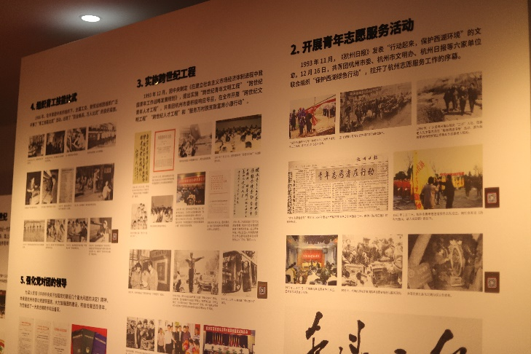
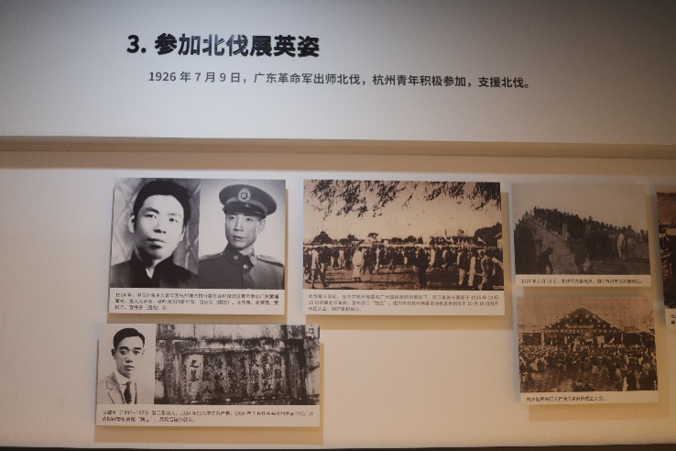
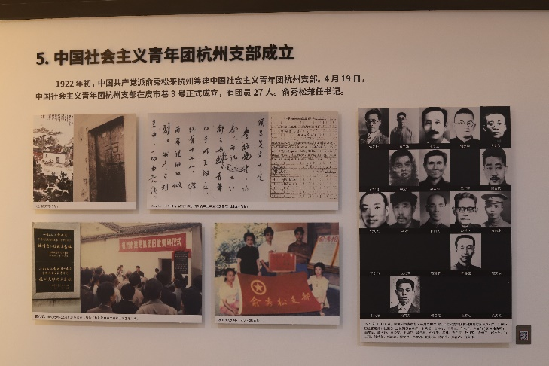
一、社会实践的资料展示

Slide 9
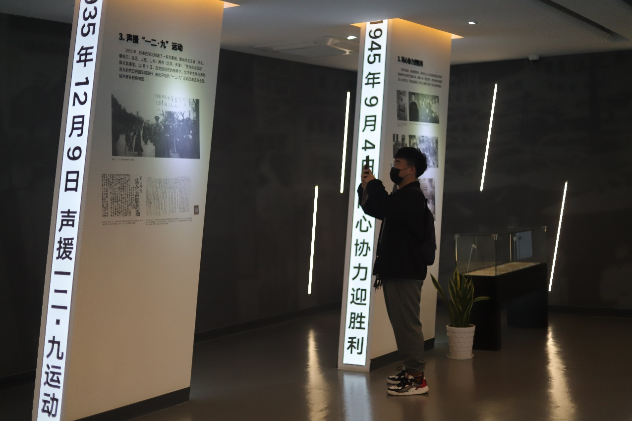
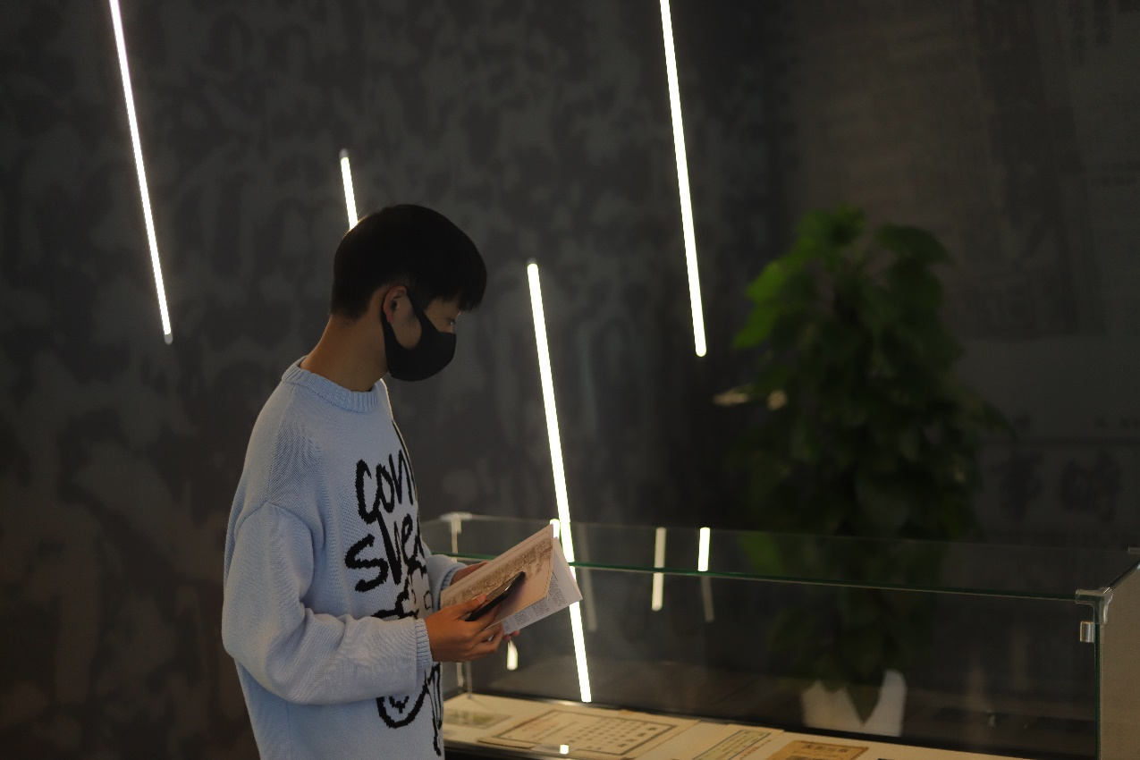
二、社会实践的组员表现

Slide 10
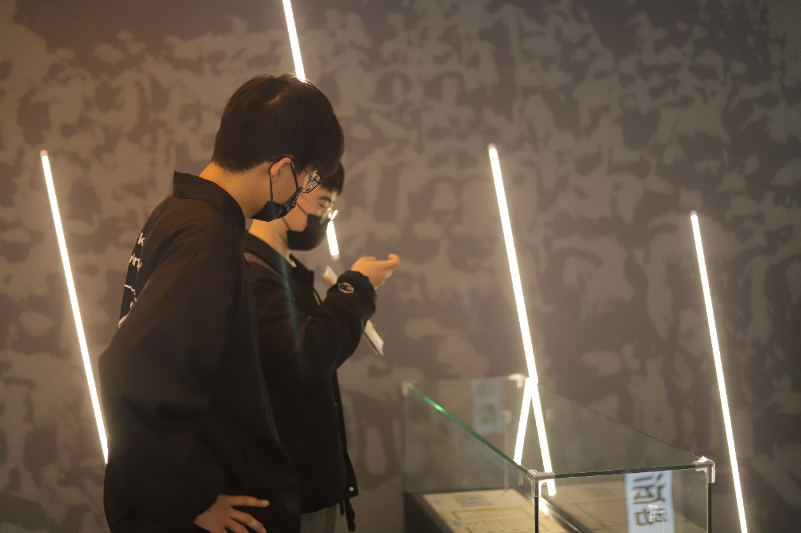
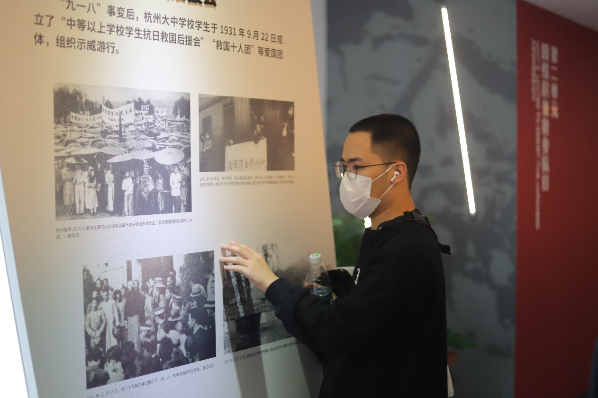
二、社会实践的组员表现

Slide 11
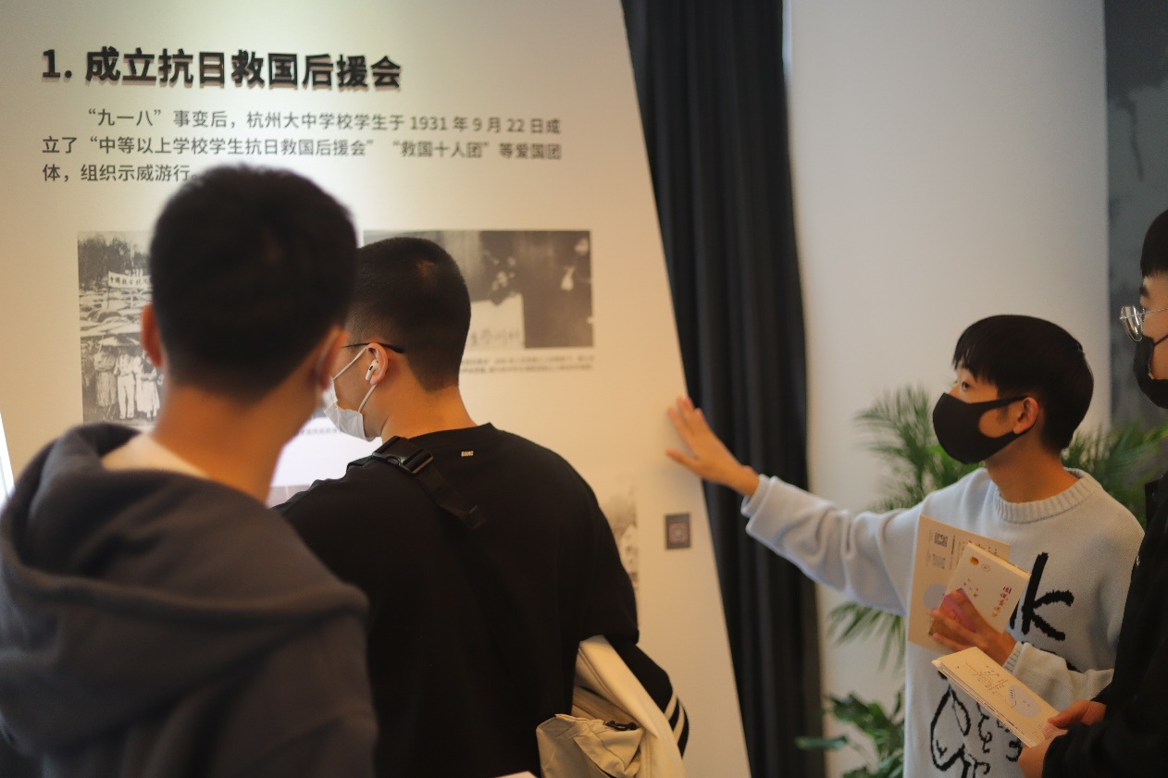
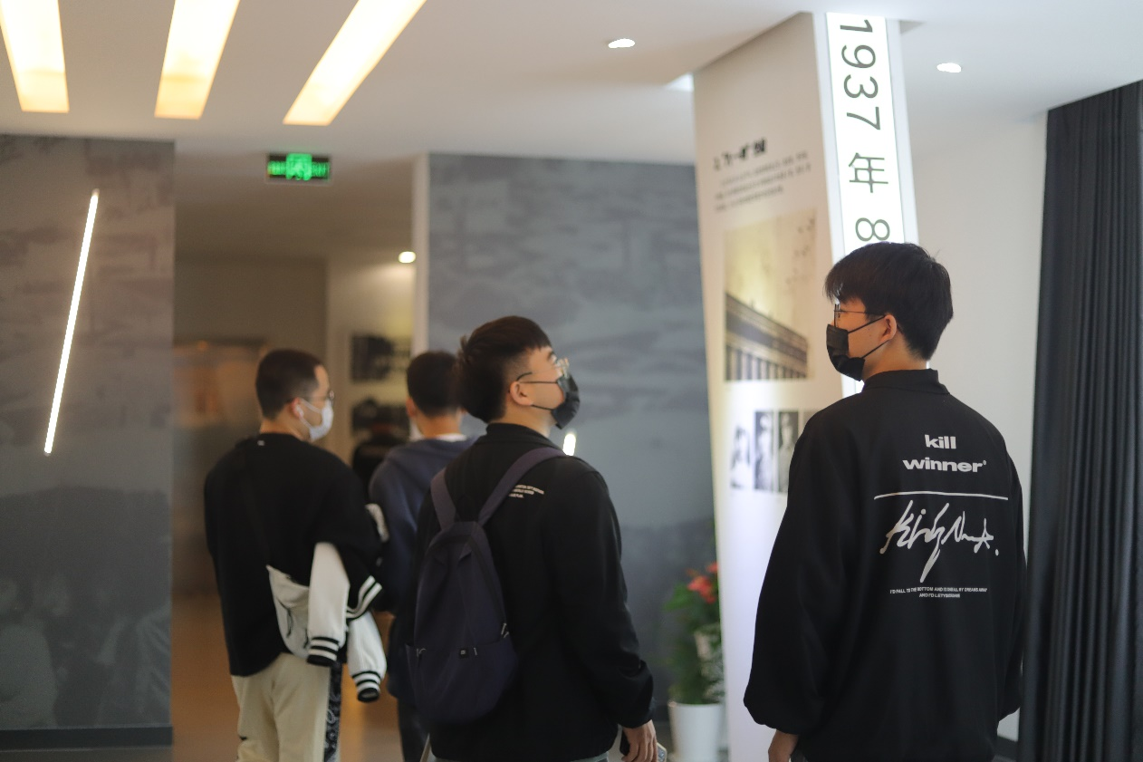
二、社会实践的组员表现

Slide 12
三、社会实践的结尾
在照片、视频和老物件中徜徉，同学们体悟着在革命时期，进步的青年们“为真理而死”、“砍头不要紧，只要主义真”的革命斗争精神；明白了在物资匮乏时期，一枚团徽都是那么珍贵，感受到了青年们积极参与新中国建设的热情；看到了在如今强大的祖国，青年们在各个行业奋斗，以及青年志愿者们在G20峰会等志愿服务中展现的奉献、友爱、互助、进步，以及体现出的自信。

Slide 13
第二节
参观感悟

Slide 14

一、思想感悟
参观了杭州党史陈列馆展厅，一段段珍贵的文字，一幅幅泛黄的老照片，一件件承载了历史记忆的文物，立体、生动、形象地展示了中国共产党在杭州波澜壮阔而又绚丽多彩地光辉历史。
一路走、一路看，这部“走着读“的杭州地方党史，让小组成员深受感染和震撼。
当年的动荡早已远去，但那种精神我们自当铭记。
安逸不应该忘记危亡，幸福应当铭记苦难。

Slide 15
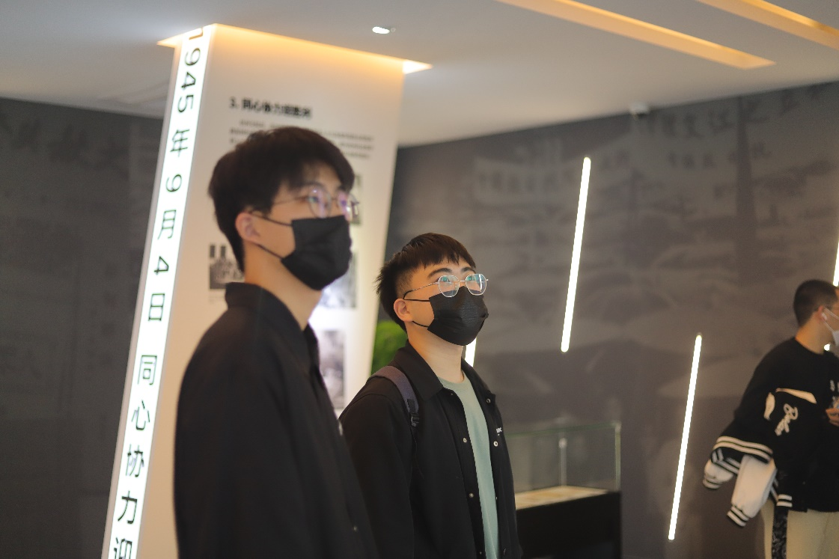
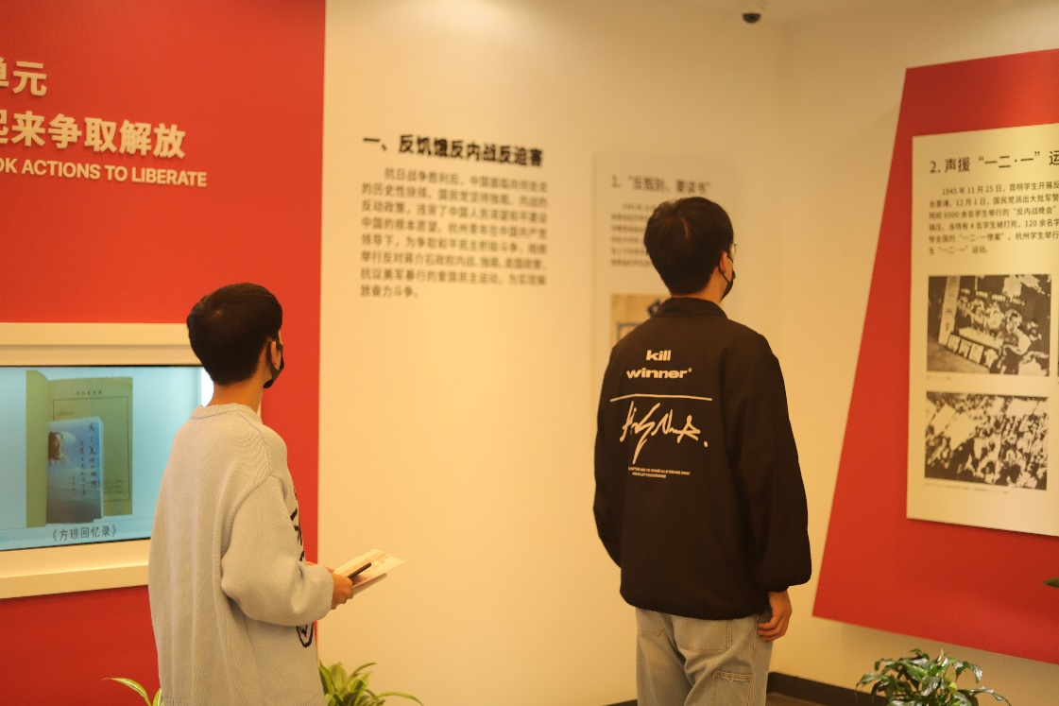
一、思想感悟
组员们在认真的思考和感悟！

Slide 16
一、思想感悟
此时此刻，看见窗外的一木一草，是那样的安详。遥想在六十多年前，这样看似平常的安逸与舒心都是那样的奢侈。我暗自庆幸自己的幸运，生在和平的年代。我们与那些革命先烈本无差别，只是命运某种的机缘巧合让我们不劳而获的、轻而易举的获得了和平。我们开始真正理解“我们的幸福生活来之不易”的真切内涵。
青年是社会力量的源泉，是国家的希望和民族的未来。作为新时代的新青年，我们更应该严格要求自己，不忘初心，砥砺前行，不辜负党和人民的期望，努力为实现中华民族伟大复兴的中国梦贡献青春的激情和力量。

Slide 17
第三节
新时代的青年人该怎么做？

Slide 18
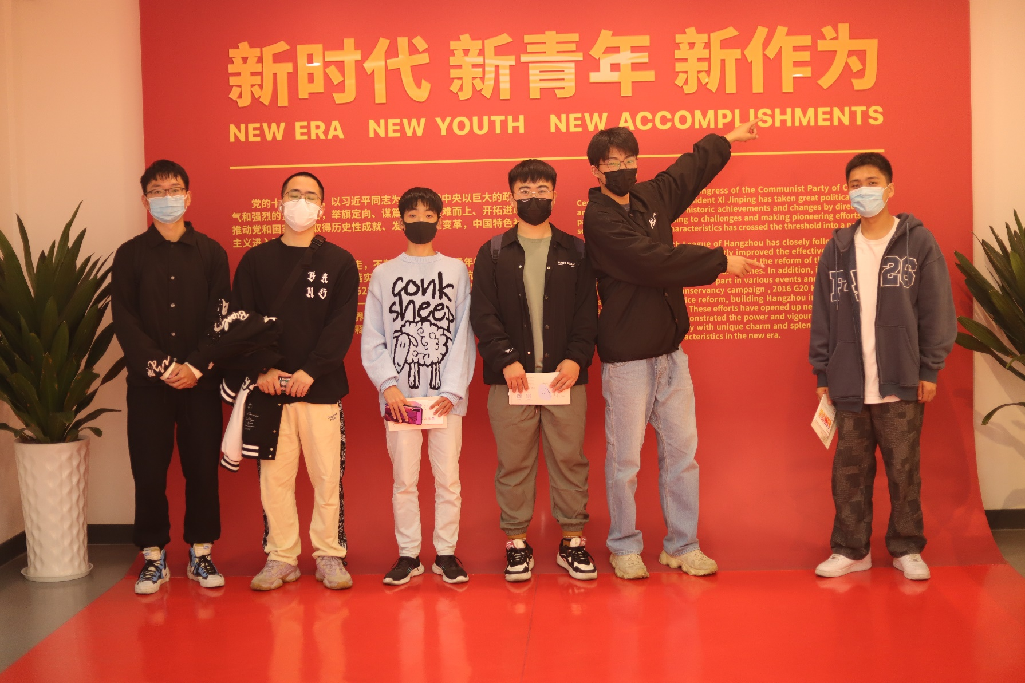
新时代、新青年、新作为
要在习近平新时代中国特色社火主义思想的科学指引下，立足自身实际，发扬革命精神，传承革命薪火，担当时代使命，继续顽强奋斗，奋力谱写新时代中国青年运动的崭新篇章。
大家一致认为，现在的幸福生活来之不易，青年们要珍惜青春，学好本领，为祖国的建设贡献自己的力量。
学先烈故事，做强国青年，不是一句口号，更应该化为每位年轻人的行动。活动结束了，相信同学们受到的激励仍将继续。
Notes:
13590

Slide 19
谢谢您的观看

